Slide 1
ZIEMEĻVALSTU UN
BALTIJAS VALSTU
MOBILITĀTES PROGRAMMAS
2019.gada 3.oktobris
Zemgales reģiona kompetenču attīstības centrs
Jelgava

Slide 2
Ziemeļvalstu Padome (ZP) kopš 1952. gada ir Ziemeļvalstu parlamentārās sadarbības organizācija, kas apvieno piecu Ziemeļvalstu un trīs autonomo teritoriju (Ālandu salas, Fēru salas un Grenlande) deleģētos parlamentāriešus. ZP pastāvīgs sekretariāts atrodas Kopenhāgenā.
Ziemeļvalstu Ministru padome (ZMP) kopš 1971. gada darbojas kā sadarbības institūcija starp Ziemeļvalstu valdībām. ZMP sastāvs ir tāds pats kā ZP. ZMP pastāvīgs sekretariāts atrodas Kopenhāgenā. Formāli par ZMP darbu atbildīgi ir Ziemeļvalstu premjerministri, tomēr praksē ZMP darbu katrā no valstīm koordinē Ziemeļvalstu sadarbības ministrs un Ziemeļvalstu sadarbības komiteja.
ZMP un Baltijas valstu sadarbība aizsākās 1991. gadā, kad Latvijā, Igaunijā un Lietuvā tika atvērti Ziemeļvalstu Ministru padomes biroji. ZMP birojiem Baltijas valstīs ir centrāla loma veicinot un īstenojot Ziemeļvalstu un Baltijas sadarbību. Biroji sadarbojas ar valsts un reģionālajām institūcijām, NVO un Ziemeļvalstu diplomātiskajām pārstāvniecībām.
3.10.2019.

Slide 3
Ziemeļvalstu un Baltijas valstu sadarbība
=
daudzpusēja sadarbība starp 8 valstīm
Dānija, Islande, Norvēģija, Somija, Zviedrija + Igaunija, Latvija, Lietuva
(NB8)
3.10.2019.

Slide 4
Latvijas nozaru sadarbība ar Ziemeļvalstīm notiek ar ZMP īstenoto dažādu projektu, tostarp ar mobilitātes programmu, starpniecību.
3.10.2019.

Slide 5
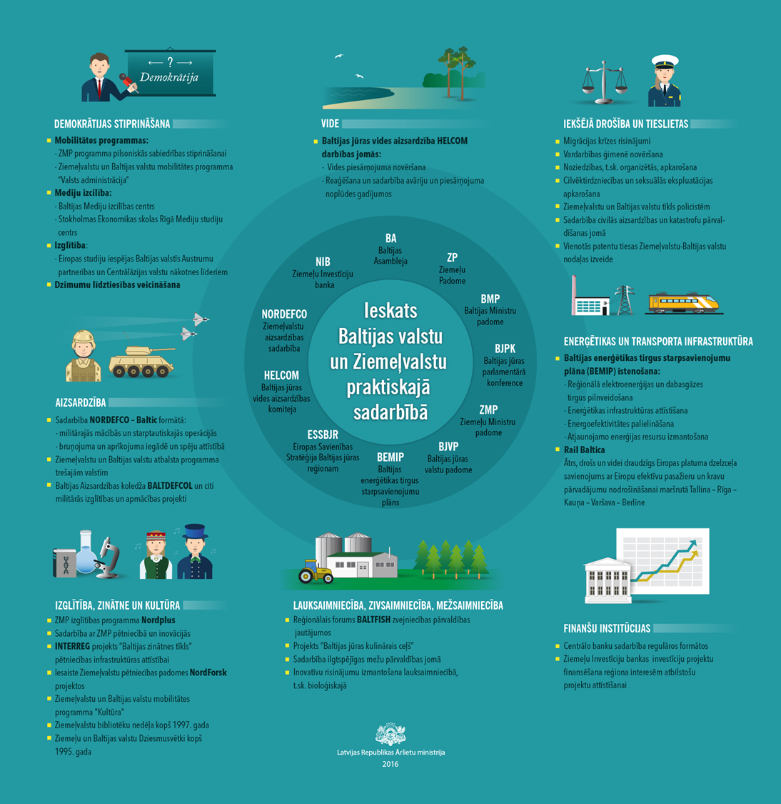

Slide 6
Ziemeļvalstu un Baltijas valstu mobilitātes programmas:
„Valsts administrācija
„Kultūra”
„NordPlus”
23.11.2017

Slide 7
Mobilitātes programmu budžetu veido Ziemeļvalstu un Baltijas valstu iemaksas
Katras valsts iemaksas apjoms ir proporcionāls attiecīgās valsts iekšzemes kopproduktam (IKP)

Slide 8
Programma KULTŪRA
mērķis:
izveidot pamatu inovatīvai, dinamiskai Ziemeļvalstu un Baltijas valstu mākslas un kultūras dzīvei
23.11.2017

Slide 9
Programmu administrē:
Ziemeļvalstu Kultūras punkts Somijā
Kontaktpersona Latvijā:
Ginta Tropa, ginta@norden.lv
Pieteikšanās tiešsaistes portālā:
https://www.nordiskkulturkontakt.org

Slide 10
Informācija par
Ziemeļvalstu un Baltijas valstu
mobilitātes programmām
www.NORDEN.LV
23.11.2017
Stēfans Ēriksons, Ziemeļvalstu Ministru padomes birojs Latvijā direktors

Slide 11
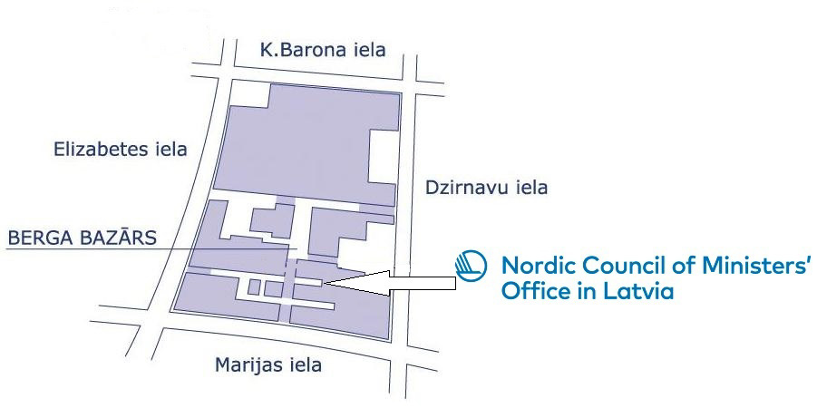
AR MUMS VAR SAZINĀTIES
info@norden.lv
AR MUMS VAR SATIKTIES
Marijas iela 13/3 (Berga Bazārs)
MUMS VAR SEKOT
www.facebook.com/norden.lv/
twitter.com/norden_lv
instagram.com/norden_lv

Slide 12
